Slide 1
МБДОУ «Детский сад № 1 п. Верховье»
КАРТОТЕКА
«Пальчиковая гимнастика»
для детей подготовительной группы
(6 – 7 лет)
Подготовила:
музыкальный руководитель
Ефимова Елена Андреевна

Slide 2
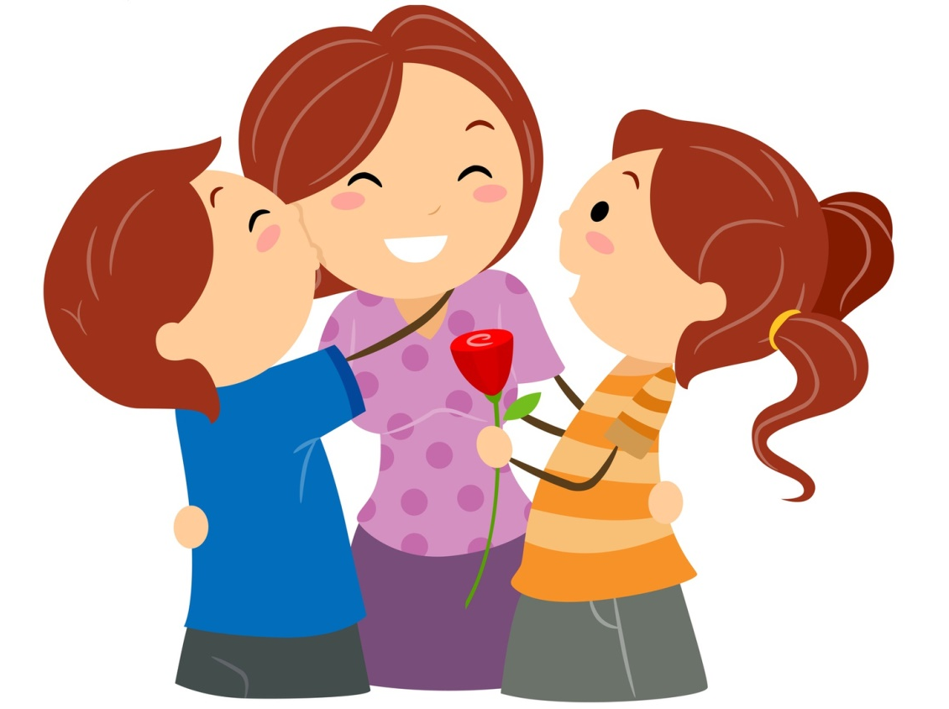
«Мама»
Мама, мама! (ладони сомкнуты, пальцы прижаты друг к другу, мизинцы четыре раза энергично касаются друг друга)
Что, что, что? (три раза касаются друг друга указательные пальцы)
Гости едут. (снова касаются друг друга мизинцы)
Ну и что? (соприкасаются указательные)
Здрасьте, здрасьте! (безымянный и средний пальцы дважды скрещиваются с теми же пальцами другой руки)
Чмок, чмок, чмок! (эти же пальцы «целуются», легкое касание)
Здрасьте, здрасьте!
(безымянный и средний пальцы
дважды скрещиваются
с теми же пальцами другой руки)
Чмок, чмок, чмок!
(эти же пальцы «целуются»,
легкое касание)

Slide 3
«Замок-чудак»
На двери замок-чудак. ( пальцы сцеплены в «замок»)
Не открыть его никак. (несколько раз эмоционально и с ускорение выворачивать «замок» в разные стороны)
Я его и так, я его и сяк, я его туда, я его сюда.
Ну никак не открывается! (выполнять потягивания, пытаясь открыть «замок»
Вынул связку я ключей – (энергично встряхивать кистью одной руки)
Ну-ка ключик, поскорей! (поочередно, начиная с мизинца
Этот ключик не подходит. крутить пальцы одной руки в кулачке другой,
Этот ключик не выходит, безымянный и указательный пальцы
Этот ключ не открывает, «застревают в замке»)
Этот ключ не вылезает,
Этот ключик – от сарая. (поднять большой палец вверх)
Вынул связку я другую,
(те же движения выполнить другой рукой)
Этот ключик не подходит.
Этот ключик не выходит,
Этот ключ не открывает,
Этот ключ не вылезает,
Этот ключик – от рояля.
Дверка миленькая, откройся!
(развести руки в стороны0
- Входите, пожалуйста!

Slide 4
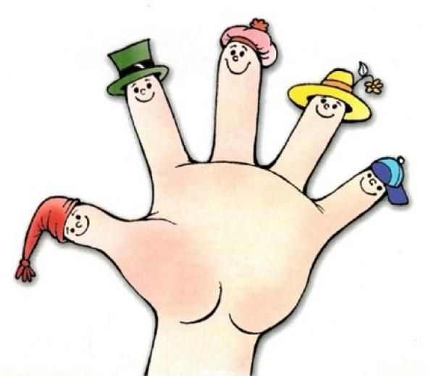
«В гости»
В гости к пальчику большому
(руки поднять вверх, пошевелить большими пальцами и прижать их к ладоням)
Прибегали прямо к домик
(энергично пошевелить четырьмя остальными пальцами)
Указательный и средний,
(прижимать к ладони те пальцы, о которых говорится)
Безымянный и последний – (пошевелить мизинцами)
Сам мизинчик-малышок (сжать пальцы в кулачки)
Постучался на порог (постучать кулачок о кулачок)
Все пальчики – друзья (пожать ладошкой ладошку)
Друг без друга нам нельзя!
(пальцы одной руки соединить
с соответствующими пальцами другой руки)

Slide 5
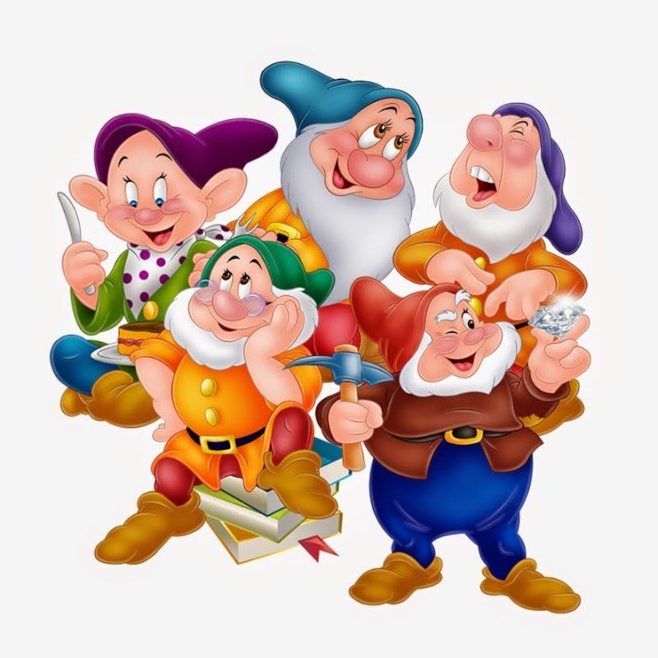
«Гномы»
Стали гномы гостей приглашать. (указательным пальцем правой руки надавливать по очереди на подушечки пальцев левой руки)
Стали гномы гостей угощать. (указательным пальцем левой руки надавливать по очереди на подушечки пальцев правой руки)
Каждому гостю досталось варенье,
(«намазывать» варенье на кончик каждого пальца)
Пальчики склеило то угощенье. (последовательно, начиная с большого пальца, соединять одноименные пальцы, подушечки рук, пальцы широко расставлены)
Плотно прижались ладошка к ладошке.
(крепко прижать ладони одна к другой)
Гости не могут взять даже и ложки!
(плечи приподнять, руки слегка развести
в стороны, сделать удивленное лицо)

Slide 6
«Утро настало»
Утро настало,
Солнышко встало.
(кисти рук скрещены, пальцы растопырены, как «солнышко с лучиками»)
Эй, братец Федя, (четыре пальца правой руки сжать в кулак)
Разбуди соседей!
(большой палец поднять вверх и выполнять им круговые движения)
Вставай, Большак! (большим и указательным пальцами правой руки
Вставай, Указка! щелкать по кончикам пальцев левой руки,
Вставай, Середка! начиная с большого пальца)
Вставай, Сиротка!
И крошка-Митрошка!
Привет, Ладошка!
(щелчок в центр ладошки)
Все потянулись…
(руки поднять вверх, пальцы растопырить
и быстро пошевелить ими)
И проснулись!

Slide 7
«Мостик»
Вот мостик горбатый. (пальцы прижать друг к другу,
одну ладонь положить поверх другой)
От колик рогатый. (правой рукой сделать «козу»:
согнуть средний и безымянный пальцы, прижать их большим пальцем к ладони.
Указательный палец и мизинец выставить вперед)
На мостике встретил он Серого братца (сделать «козу» левой рукой)
Упрямцу с упрямцем опасно встречаться
(соединить указательные пальцы и мизинцы обеих рук)
И с козликом козлик стали бодаться.
Бодались, бодались, сражались, сражались,
(не отрывая пальцы друг от друга,
поднимать кисти рук: то правую, то левую)
И в речке глубокой вдвоем оказались.
(разъединить руки и
резко опустить их пальцами вниз)

Slide 8
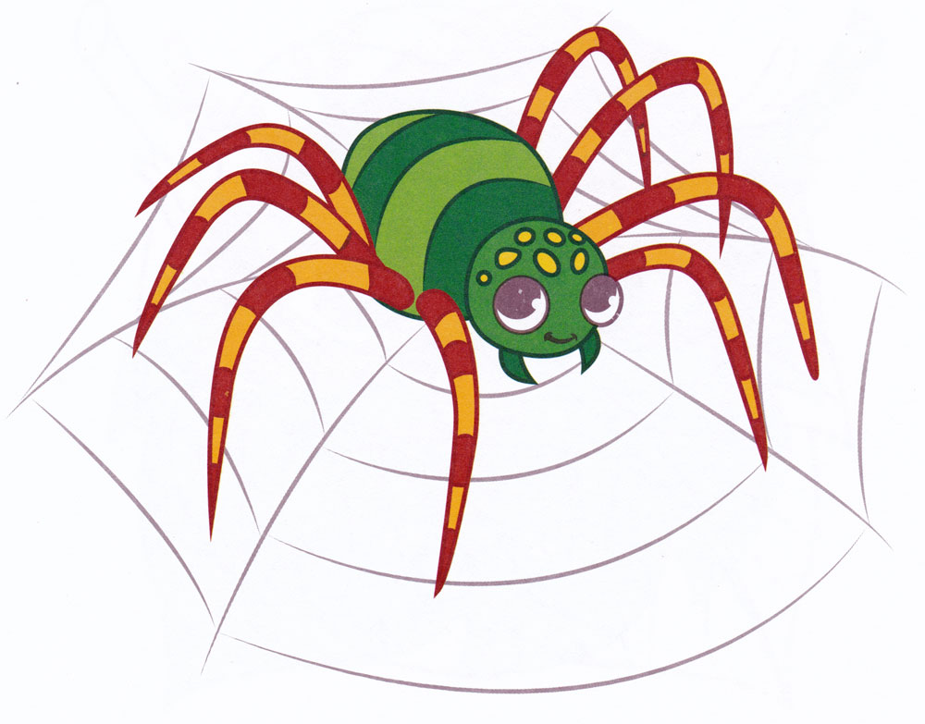
«Паук»
У тебя, скажи , паук, сколько ног и сколько рук? (соединить большой палец левой руки с мизинцем правой. Поворачивая кисти рук, соединить большой палец правой руки с мизинцем левой. Снова поворачивая кисти рук, соединить большой палец левой руки с мизинцем правой и т.д.)
Отвечай-ка, паучок, сколько рук и сколько ног?
(поочередно соединять одноименные пальцы рук)
Когда лапы по дорожке ходят –это мои ножки. (запястье одной руки положить на запястье другой, опустить пальцы вниз и пошевелить ими)
Лапы вяжут паутинку, будто руки ткут холстинку.
(соединить четыре пальца на каждой руке в щепотку,
мизинцы слегка отвести, выполнить движение, имитирующее вязание)
Если я крадусь за мошкой, мои лапы – это ножки.
(запястье одной руки положить на запястье другой,
широко раздвинуть пальцы и плавно пошевелить ими)
Если попадутся мухи, (прижать основания ладоней
друг к другу, пальцы слегка согнуть и расставить)
Лапы цапнут их, как руки!
(не отрывая основания ладоней,
быстро прижать пальцы друг к другу,
соединить кончики пальцев обеих рук –
сделать «Коробочку»)

Slide 9
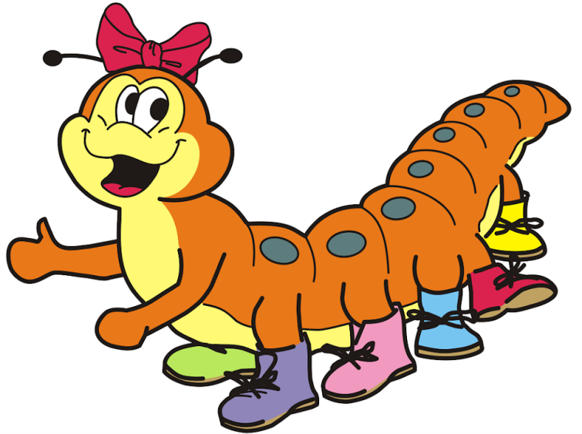
«Сороконожки»
Две сороконожки
(дети пальчиками изображают движение ног сороконожки:
пальцы правой руки «бегут» по левой руке,
пальцы левой руки «бегут» по правой руке)
Бежали по дорожке.
Побежали, побежали
И друг дружечку догнали! (пальцы встречаются на груди)
Так друг дружечку обняли,
(сцепить пальцы в замок, потянуть сцепленные пальцы в стороны)
Что едва мы их разняли.
( расцепить пальцы)

Slide 10
«Пять поросят»
Два пухлых поросенка (большие пальцы обеих рук опустить вниз и вращать)
Купаются в руду,
Два ловких поросенка (указательными пальцами обеих рук
поочередно стучать пальчик о пальчик)
Играют в чехарду
Два сильных и высоких играют в баскетбол
(два средних пальца слегка поднимать и опускать, подбрасывать мяч)
Два самых быстроногих (шевелить безымянными пальцами)
Бегут гонять в футбол
Два маленьких, веселых танцуют и поют
(мизинчики скачут вместе
или по очереди)
Потом все поросята
Обедать в дом идут.
(пальчики шагают по коленям)

Slide 11
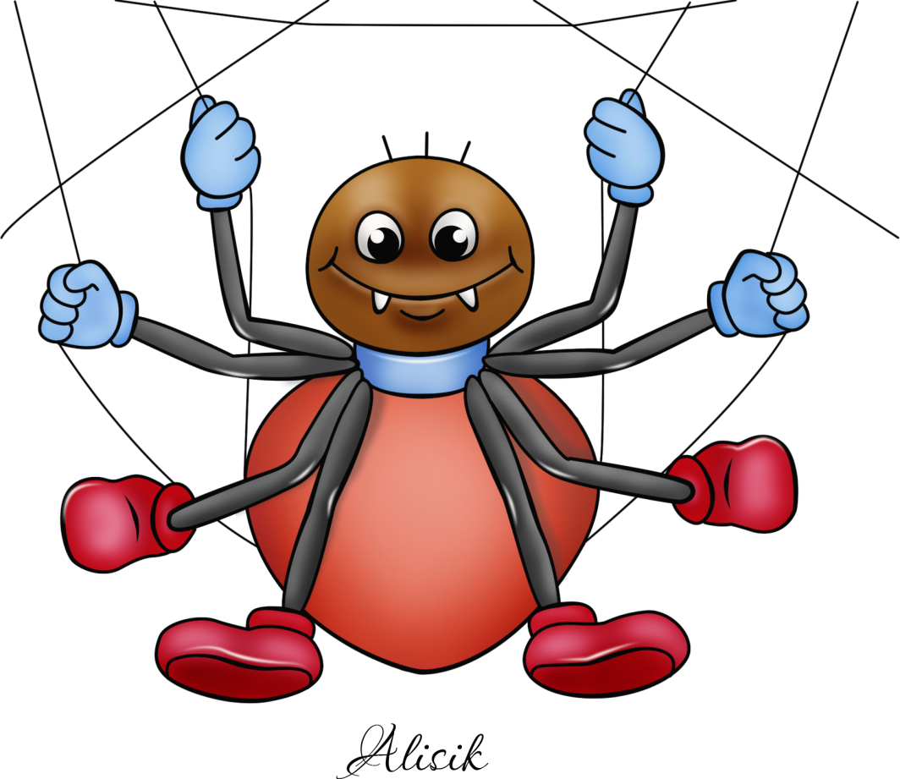
«Паучок»
Паучок, паучок паутину сшил
(соединять поочередно мизинец правой руки с большим пальцем левой руки
и мизинец левой руки с большим пальцем правой руки)
Вдруг закапал дождик –паутину смыл.
(ритмичными движениями касаться одноименных пальцев рук)
Вот и солнце вышло, стало подсыхать.
(поднять вверх руки с широко раздвинутыми пальчиками)
Паучок, паучок трудится опять.
(соединять поочередно мизинец
правой руки с большим пальцем
левой руки и мизинец левой руки
с большим пальцем правой руки)

